Slide 1

SOAP PDI JAVA
Diges Feltrin Guizelini

Slide 2
Atuação na área
Tecnólogo em informática – UFPR – 2005
Analista de sistema/ Programado – 2003 (GCI, Senior Sistema, Lactec, EBS, Tortuga, Livrarias Curitiba)
Pentaho – 2008 – 2013
Qlikview – 2008 – 2010 – 2011
MicroStrategy - 2013
Cognos - 2015

Slide 3
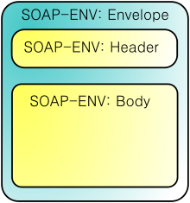
SOAP
SOAP (Simple Object Access Protocol, em português Protocolo Simples de Acesso a Objetos) é um protocolo para troca de informações estruturadas em uma plataforma descentralizada e distribuída.
...
Geralmente servidores SOAP são implementados utilizando-se servidores HTTP, embora isto não seja uma restrição para funcionamento do protocolo. As mensagens SOAP são documentos XML que aderem a uma especificação W3C.
Fonte: https://pt.wikipedia.org/wiki/SOAP

Slide 4
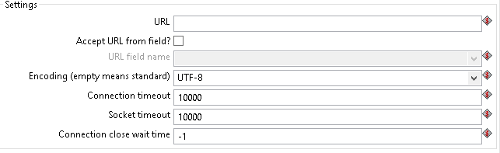
HTTP Client
Requisições http com opções declaradas na url
Site: https://viacep.com.br/
Exemplo de requisição: https://viacep.com.br/ws/01001000/xml/

Slide 5
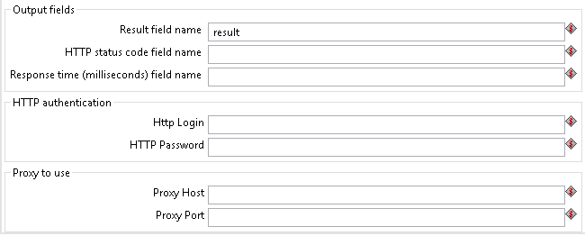
HTTP Client

Slide 6


HTTP Client
Variáveis podem ser passados no header ou como parâmetros

Slide 7
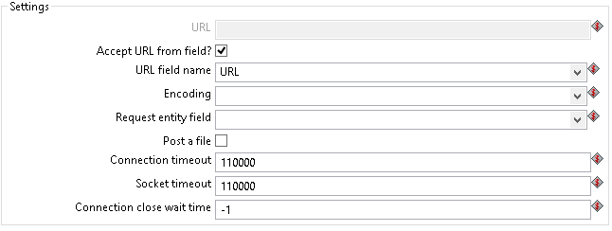
HTTP Post
Esse step serve para enviar dados como formulários ou envio do xml no corpo da mensagem HTTP.
Site: http://techdoc.f1s.me/Integracoes/B2C_v4/XML_de_Produtos
Exemplo de requisição: http://f1.livrariascuritiba.com.br/admin/integrador.php

Slide 8
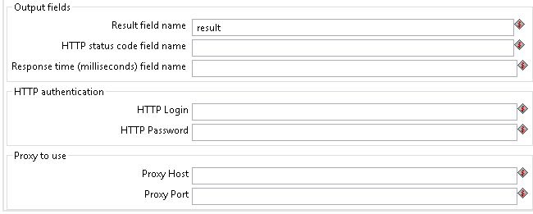
HTTP Post

Slide 9
HTTP Post

Slide 10
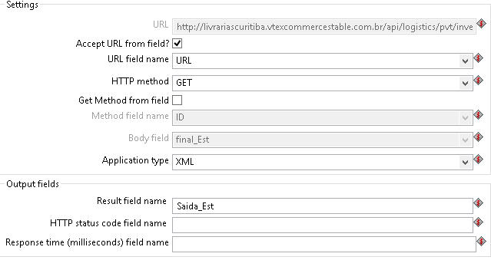
REST Client

Slide 11
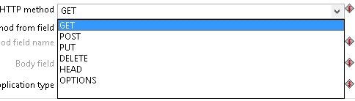
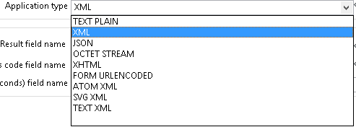
REST Client – Método e Formato

Slide 12

REST Client - SSL
Apesar do nome esse step é o mais versátil, possibilita as mesmas interações do que os anteriores e abrange ainda outros tipos de métodos e tipo de aplicação (teste no Postman).
Vale analisar as necessidades dos sistemas a serem integrados.

Slide 13
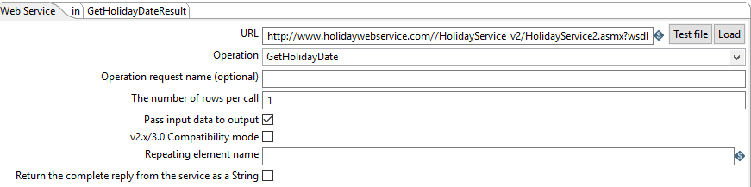

Web Services Lookup - WSDL

Slide 14
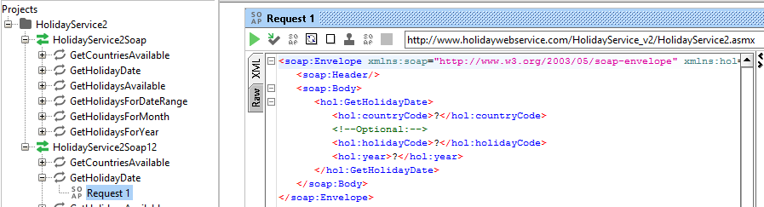
Web Services Lookup - SOAP

Slide 15
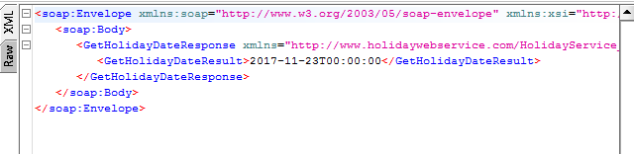
Web Services Lookup - Retorno

Slide 16
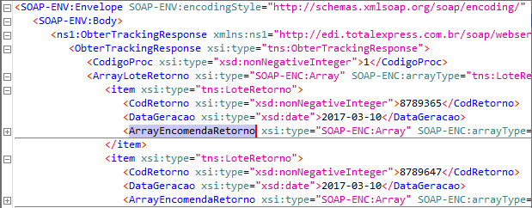
Web Services Lookup - Retorno

Slide 17
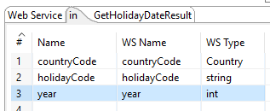

Input / Output

Slide 18
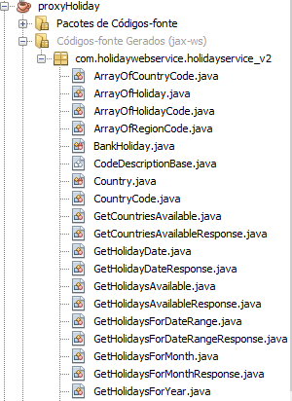
Criando lib Proxy

Slide 19
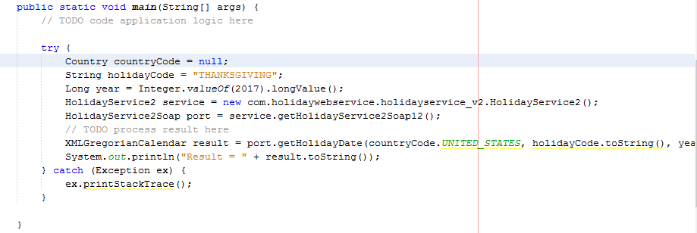
Teste da lib proxy

Slide 20

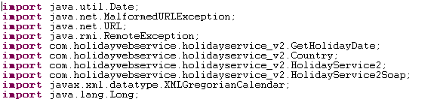
User Defined Java Class
Criar classe Proxy
Adicionar classe proxy na pasta lib
Importar no Step

Slide 21
User Defined Java Class
try {
Country countryCode = null;
countryCode = countryCode.UNITED_STATES;
String holidayCode = getInputRowMeta().getString(r, 1);
Long year = getInputRowMeta().getInteger(r, 2);
HolidayService2 service = new com.holidaywebservice.holidayservice_v2.HolidayService2();
HolidayService2Soap port = service.getHolidayService2Soap12();
XMLGregorianCalendar result = port.getHolidayDate(countryCode.UNITED_STATES, holidayCode.toString(), year.intValue());
get(Fields.Out, "dataSaida").setValue(r, result);
putRow(data.outputRowMeta, r);
} catch (Exception e) {
get(Fields.Out, "dataSaida").setValue(r, "Erro de execução");
putRow(data.outputRowMeta, r);
return false;
}
return true;

Slide 22
Contato
E-mail: diges.feltrin@gmail.com
Skype: digesfg
Telefone: 41 99602 - 3836

